Slide 1
10555: Dead Fraction
★ ★ ☆☆☆
題組：Problem Set Archive with Online Judge
題號：10555: Dead Fraction
解題者：王博均
解題日期：2024年05月02日
題意：輸入一小數將其轉換為分母最小的分數。
題意範例：
0.2...
0.20...
0.474612399...
0

Slide 2
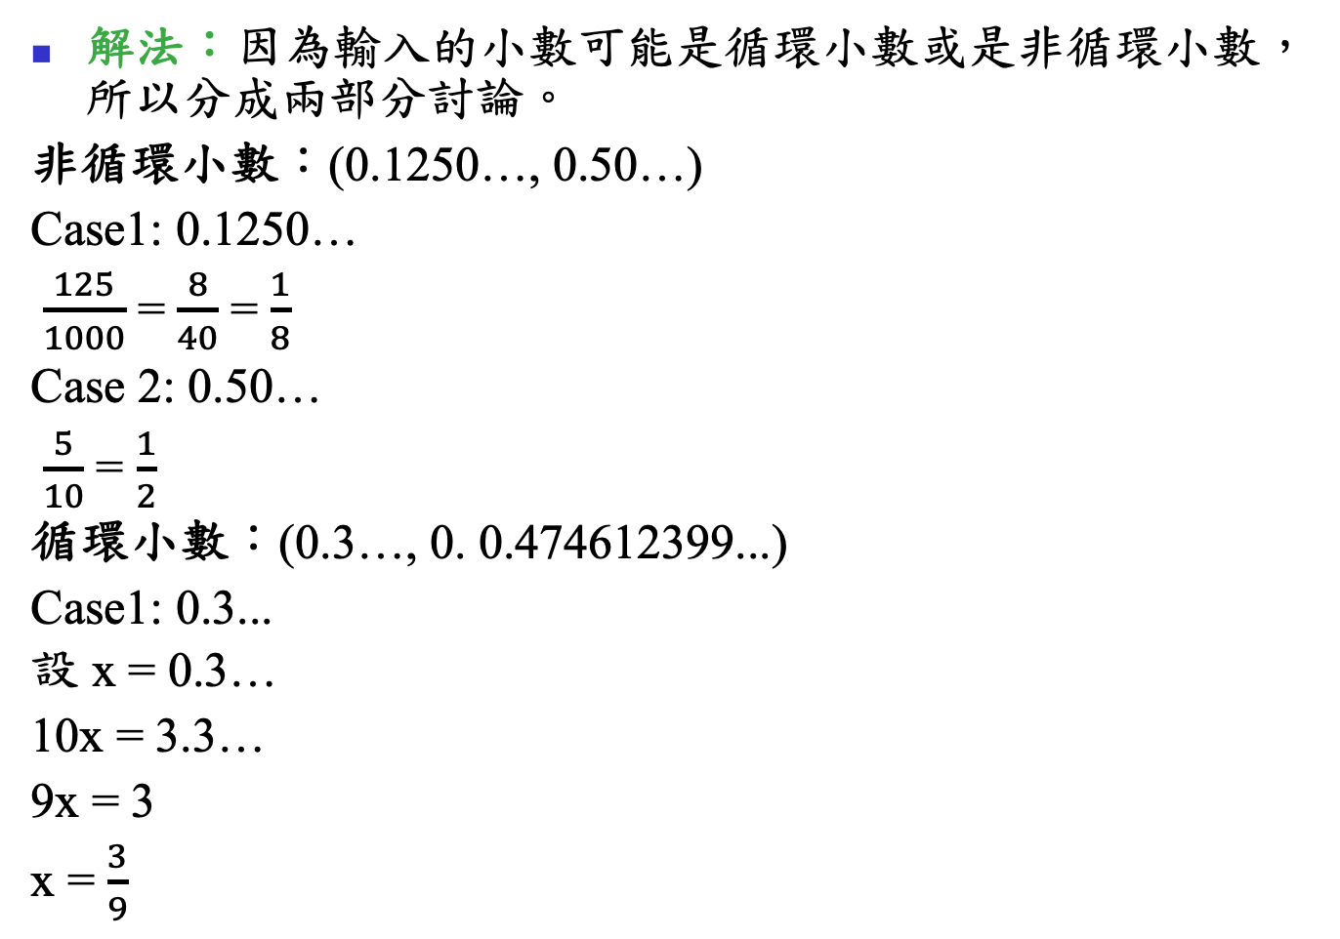
解法：因為輸入的小數可能是循環小數或是非循環小數，所以分成兩部分討論。
非循環小數：(0.1250…, 0.50…)
Case1: 0.1250…
$\frac{125}{1000}$ = $\frac{8}{40}$ = $\frac{1}{8}$
Case 2: 0.50…
$\frac{5}{10}$ = $\frac{1}{2}$
循環小數：(0.3…, 0. 0.474612399...)
Case1: 0.3...
設 x = 0.3…
10x = 3.3…
9x = 3
x = $\frac{3}{9}$

Slide 3
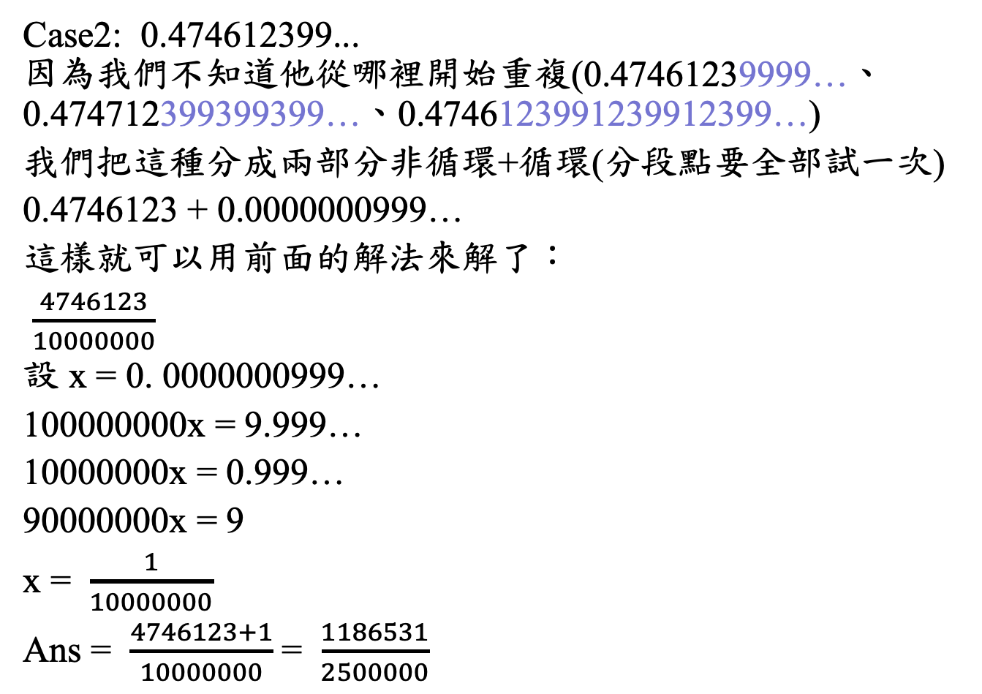
Case2: 0.474612399... 因為我們不知道他從哪裡開始重複(0.47461239999…、0.474712399399399…、0.4746123991239912399…)
我們把這種分成兩部分非循環+循環(分段點要全部試一次)
0.4746123 + 0.0000000999…
這樣就可以用前面的解法來解了：
$\frac{4746123}{10000000}$
設 x = 0. 0000000999…
100000000x = 9.999…
10000000x = 0.999…
90000000x = 9
x = $\frac{1}{10000000}$
Ans = $\frac{4746123+1}{10000000}$ = $\frac{1186531}{2500000}$

Slide 4
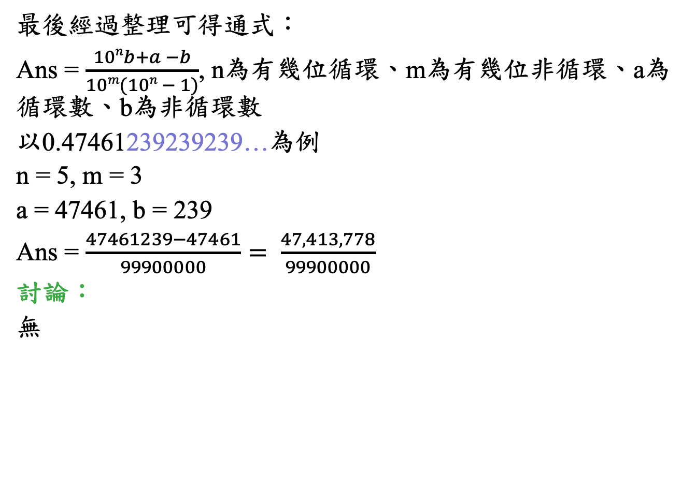
最後經過整理可得通式：
Ans = $\frac{10nb+a −b}{10m(10n − 1)}$, n為有幾位循環、m為有幾位非循環、a為循環數、b為非循環數
以0.47461239239239…為例
n = 5, m = 3
a = 47461, b = 239
Ans = $\frac{47461239−47461}{99900000}= \frac{47,413,778}{99900000}$
討論：
無

